Slide 1
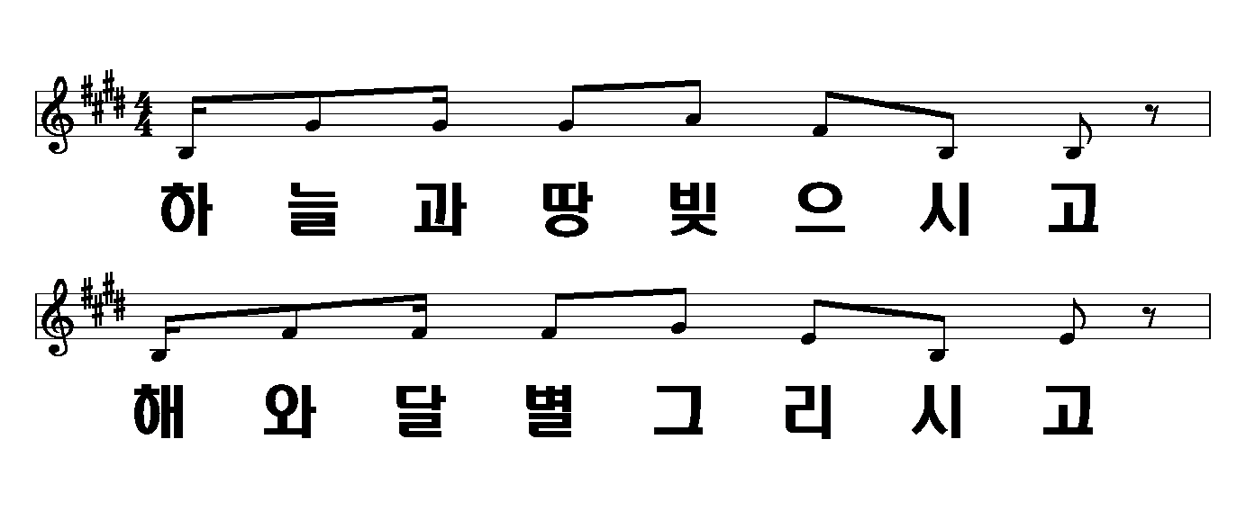
놀라운 사랑
1절
1/8

Slide 2
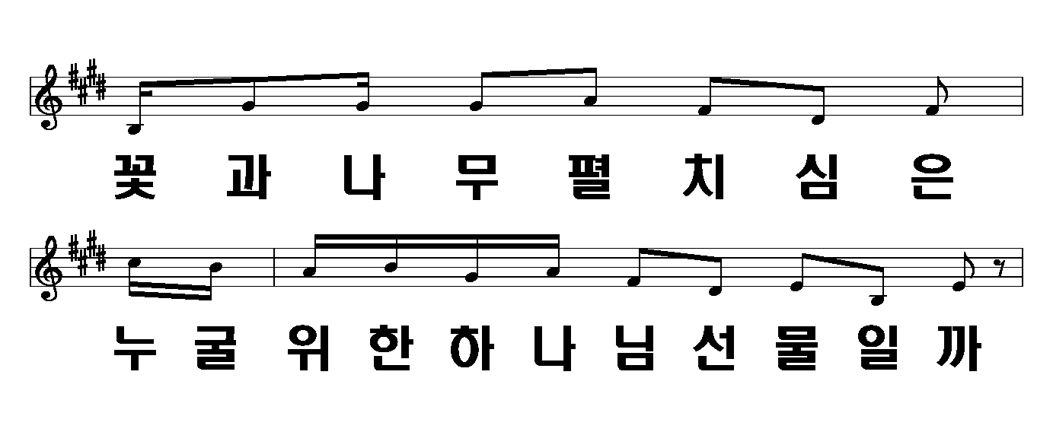
놀라운 사랑
2/8

Slide 3
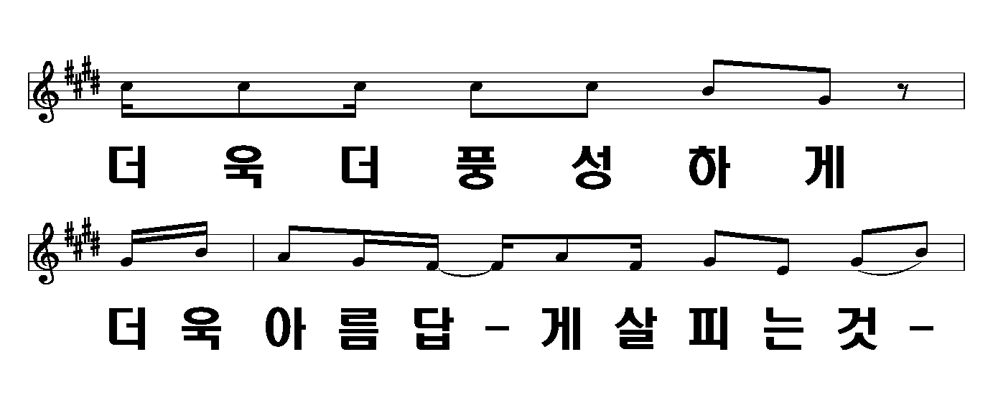
놀라운 사랑
3/8

Slide 4
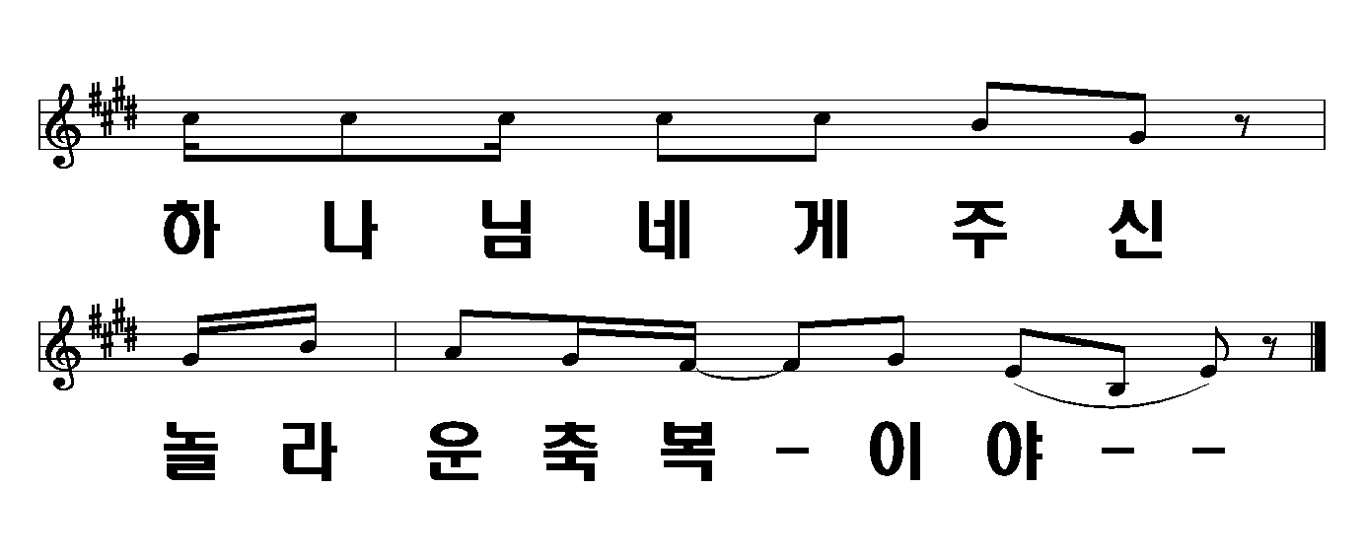
놀라운 사랑
4/8

Slide 5
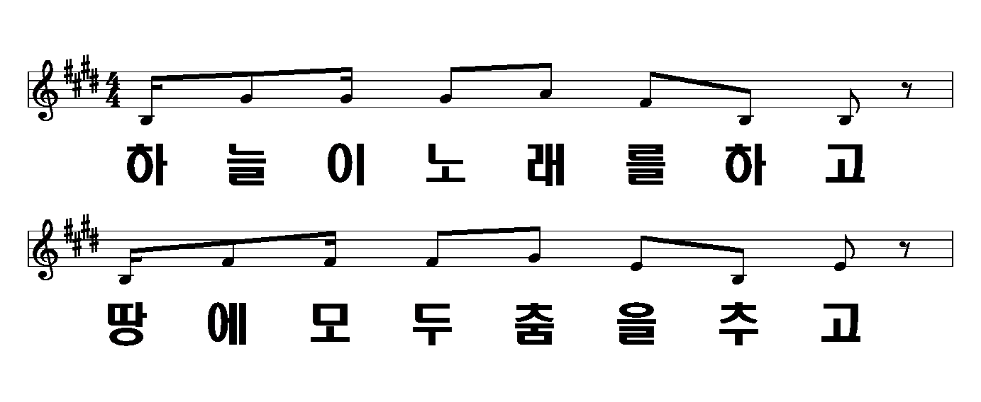
2절
놀라운 사랑
5/8

Slide 6
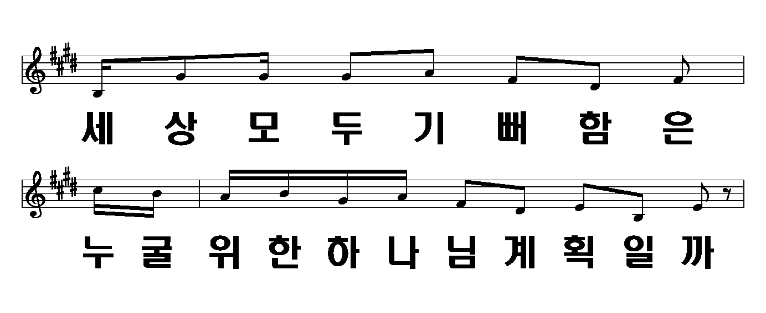
놀라운 사랑
6/8

Slide 7
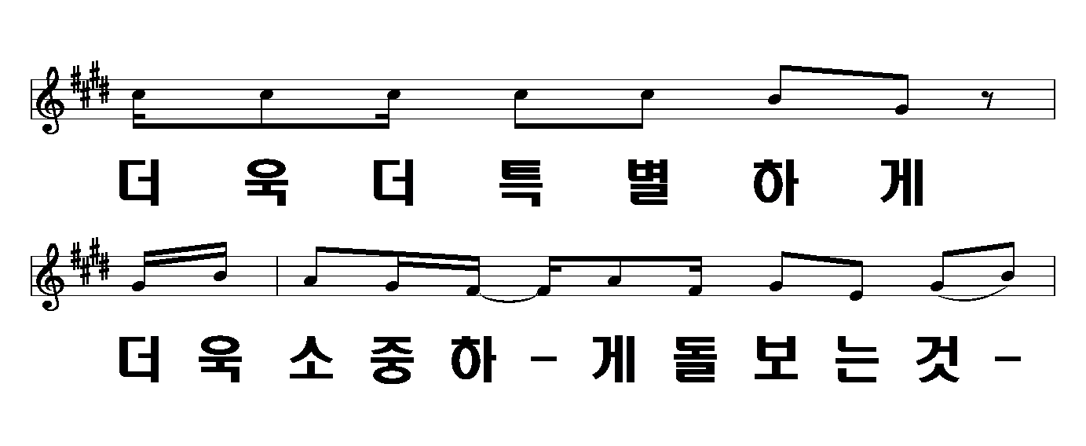
놀라운 사랑
7/8

Slide 8
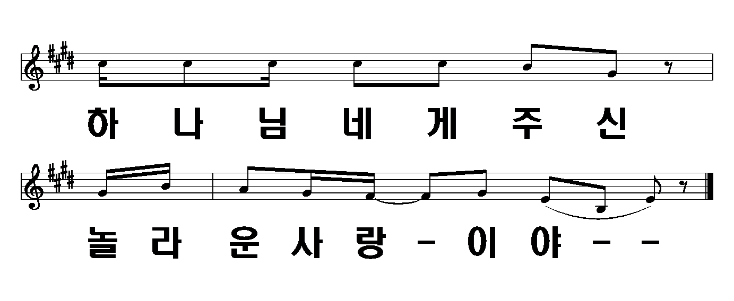
놀라운 사랑
8/8

